Slide 1

CHÀO MỪNG
ANH CHỊ EM
TRONG TÌNH YÊU CỨU CHÚA JESUS
ĐẾN THAM DỰ BUỔI THỜ PHƯỢNG
(NGÀY 14-05-2023)

Slide 2
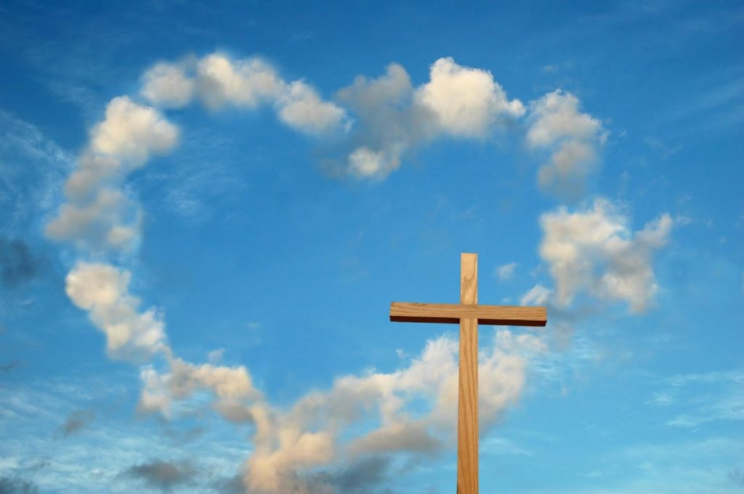
Nội dung
1. Chào hỏi
2. Học câu Kinh Thánh gốc
3. Cầu nguyện
4. Hát Thánh ca
5. Đọc Kinh Thánh đối đáp
6. Chào mừng và thông báo
7. Chia sẻ ơn phước và làm chứng
8. Dâng hiến và cầu nguyện
9. Giảng luận
10. Cầu nguyện chúc phước

Slide 3

HÁT VÌ GIÊ-XU

Slide 4
Giê-xu ơi! Con hát vì Ngài!
Giê-xu ơi! Con hát cho Ngài!
Giê-xu ơi! Con hát trong Ngài!
Vì Ngài yêu con biết bao.

Slide 5
Giê-xu ơi! Con hát vì Ngài!
Giê-xu ơi! Con hát cho Ngài!
Giê-xu ơi! Con hát trong Ngài!
Bây giờ cho đến suốt đời!

Slide 6

CÙNG CHÚC TÔN CHÚA

Slide 7
Nguyện đồng lòng hát ca, cùng nhau chúc tôn Ngài,
hòa nhịp đàn ca ngợi danh Vua Thánh.
Ngài là Vua đời đời chí cao
nào ta hãy thờ tôn dâng lên Ngài tin yêu từ tâm hồn ta.

Slide 8
Vua muôn Vua kính yêu, ca khen danh Thánh Ngài.
Xin dâng lòng tin yêu lên Ngài.
Bài ca mới trong tâm hồn của con, đời con đây xin dâng hiến cho Ngài
hiến dâng hồn thân con vào Cha Thượng Thiên

Slide 9
XIN THẦN LINH ĐẾN

Slide 10
Từ cõi lòng sâu thẳm
Con xin Thần Linh Chúa
Hiện diện đầy vinh hiển trong lòng này

Slide 11
Nguyện Thần Ngài tuôn đổ
Làm mọi lòng tươi mới
Lời nguyện cầu tha thiết với Cha tình yêu

Slide 12
ĐK:
Lạy Chúa, chúng con khẩn thiết xin Ngài đến
Ban nước sống tưới mát chúng con
Đưa hồn linh chúng con đến với Cha

Slide 13
Hỡi Chúa, xin Chúa khiến cho mỗi lòng hiệp nhất
Đến với Chúa với tấm lòng vỡ tan
Đến với Chúa với tấm lòng biết ơn

Slide 14

MỌI SUY TÔN THUỘC VUA

Slide 15
Đưa đôi tay lên cao con thờ phượng Chúa.
Với cả tâm linh con đang hướng về Ngài.
Giê-xu là Vua chí cao.
Lòng con ngợi tôn Vua.

Slide 16
Vua trên muôn Vua Chúa của các thần.
Ngài hiện diện trong tấm lòng này.
Chúa Đấng oai nghi, Vinh hiển duy Ngài.
Mọi suy tôn thuộc Vua.

Slide 17

TÂM HỒN TRONG TRẮNG

Slide 18
Tạo nên trong con trái tim thật trắng trong Chúa ôi
Tâm linh con cũng xin được Ngài đổi mới luôn
Tạo nên trong con trái tim thật trắng trong Chúa ôi
Tâm linh con cũng xin được Ngài đổi mới luôn

Slide 19
Chúa hỡi chớ cất con lìa xa bóng Chúa, ôi Ngài
Lạy Chúa chớ cất Thánh Linh ra xa khỏi lòng con
Làm mới trong trái tim con, niềm tin cứu rỗi nơi Ngài
Tâm linh con mãi xin được Ngài đổi mới luôn
Chúa hỡi chớ cất con lìa xa bóng Chúa, ôi Ngài

Slide 20

BÀI CA DÂNG HIẾN

Slide 21
Lạy Cha xin hãy cho con được dâng hiến lên Ngài.
Khi Cha đã ban cho và con luôn nhớ ơn Cha.
Xin Cha thêm bội phần mọi điều con hiến dâng.
Lòng con ước mong dâng Ngài suốt cả đời con.

Slide 22
‘Lạy Cha chúng con ở trên trời
Danh Cha được tôn thánh;
Vương quốc Cha được đến,
Ý Cha được nên, ở đất như ở trời!
Xin cho chúng con hôm nay thức ăn đủ ngày;

Slide 23
Xin tha tội cho chúng con,
Như chúng con đã tha những kẻ có lỗi với chúng con;
Xin đừng để chúng con bị cám dỗ,
Nhưng cứu chúng con khỏi điều ác!
(Vì vương quốc, quyền năng, vinh quang đều thuộc về Cha đời đời,A men)

Slide 24
Ha lê lu ha lê lu gia.
Ha lê lu ha lê lu gia.
Ha lê lu ha lê lu gia.
Ha lê lu gia A men.

